Slide 1
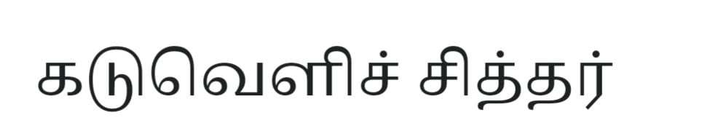
jpUkjp.kh.Nr.uhjh>
cjtpg;Nguhrphpah;>
jkpo;;;j;Jiw>
Vy tptrhapfs; rq;ff; fy;Y}hp>
Nghbehaf;fD}h;

Slide 2
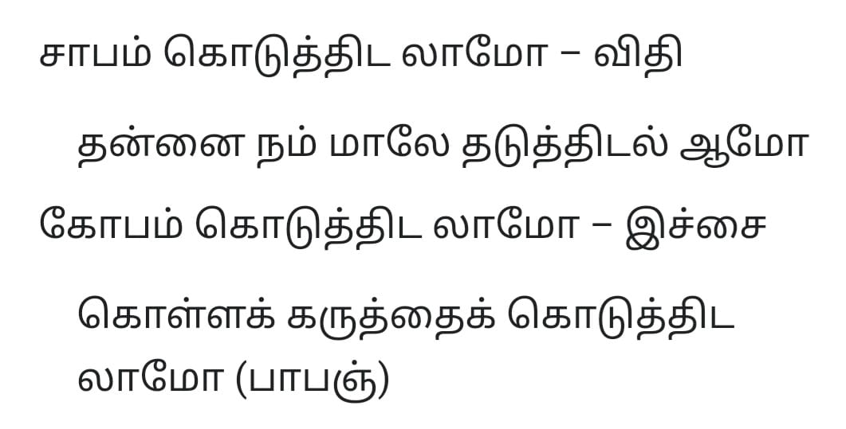

Slide 3
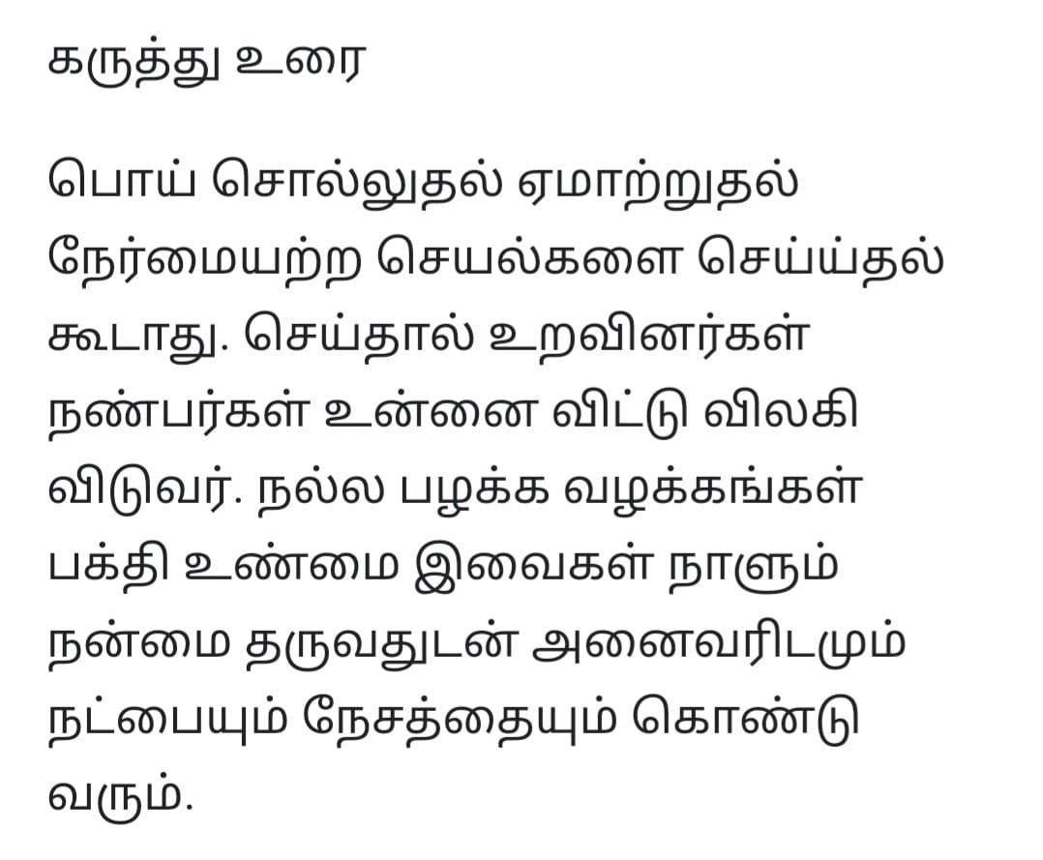

Slide 4
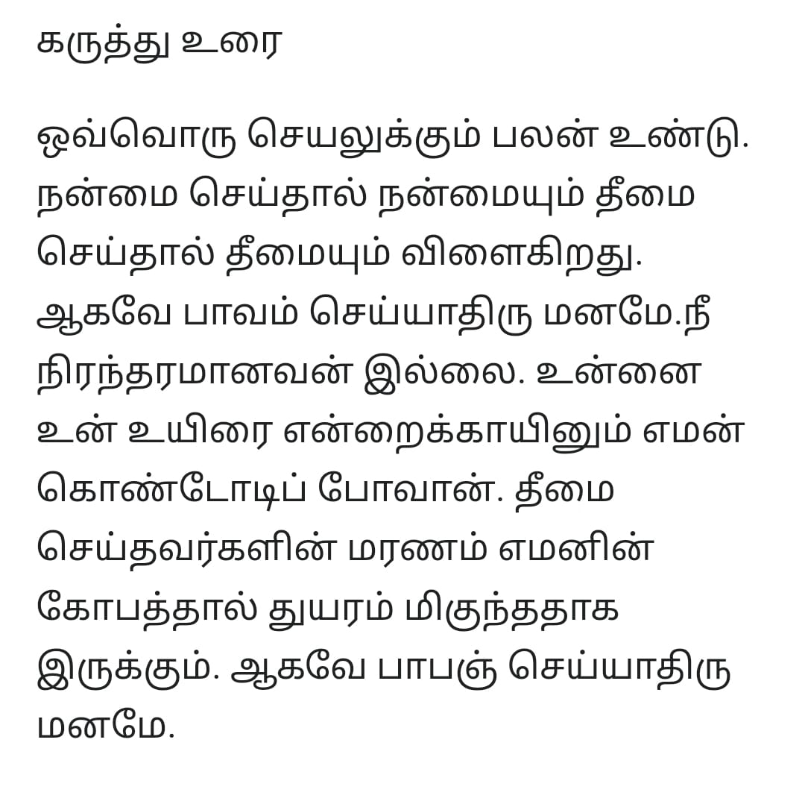

Slide 5
நன்றி

